Slide 1



PointerSchool MANAJEMEN PROYEK PERANGKAT LUNAK
Muhammad Izzuddin (5112100012) Peni Sriwahyu Natasari (5112100014) Stefanus Anggara (5112100034) Raga Krilido Oktananda (5112100064) Karsten Ari Aghaton (5112100110)

Slide 2

APLIKASI

Slide 3





DESKRIPSI APLIKASI & CLIENT
INTERNET
PointerSchool Web Admin
Mengelola materi yang akan diakses oleh
PointerSchool Mobile App
PENYEDIA DATA
AMBIL DATA
PointerSchool Android App
Menampilkan materi melalui mobile device.
Data diambil saat installasi aplikasi dari database
web admin dengan syarat device terkoneksi
dengan internet.
CLIENT :
Client bernama Antonio Kurniawan Fadjar adalah pemilik sebuah lembaga bimbingan belajar yang sedang berkembang di Surabaya yang bernama Lembaga Bimbingan Belajar Pointer

Slide 4

SPESIFIKASI PRODUK : FITUR
(Pengguna) Dapat menampilkan konten atau materi pelajaran.
-------------------------------------------------------------------------------------------
(Admin) Dapat mengelola konten atau materi.
(Admin) Dapat mengelola data kelas.
(Admin) Dapat mengelola data mata pelajaran.
(Admin) Dapat mengelola data bab dan subbab.

Slide 5
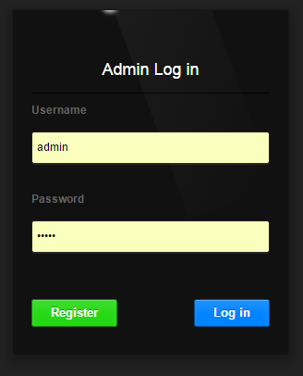
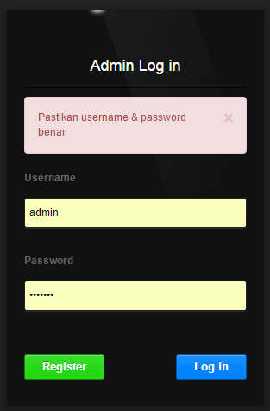
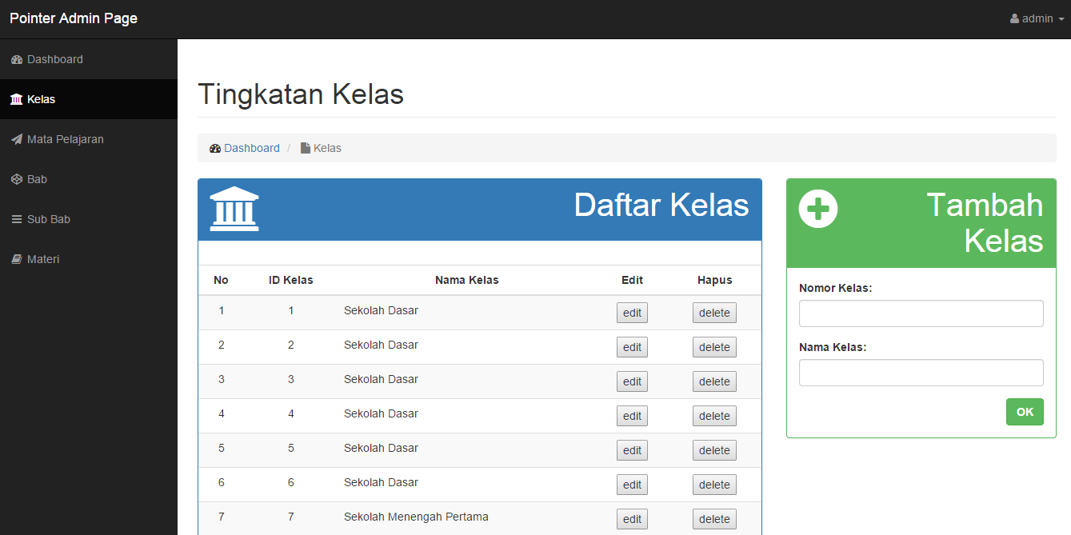
DESAIN [UI, DATABASE]
Web admin

Slide 6
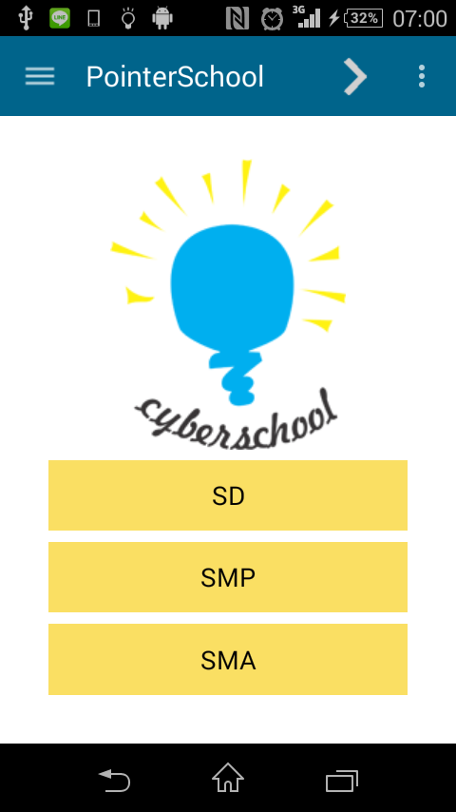
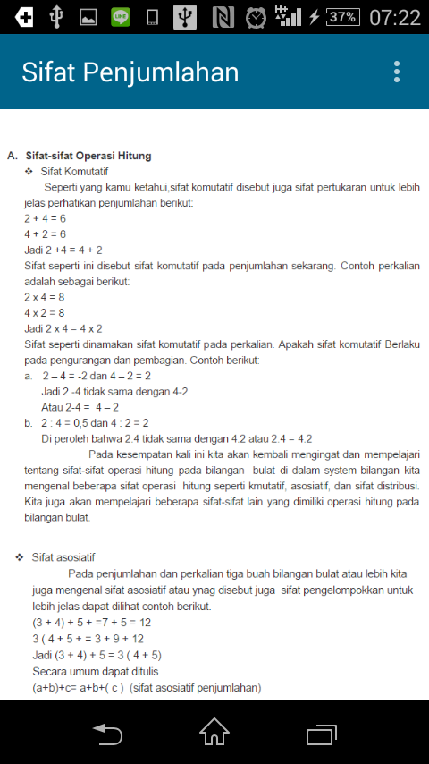
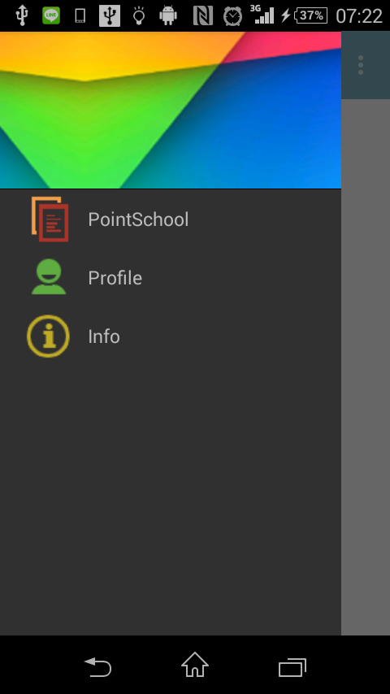
DESAIN [UI, DATABASE]
Android App

Slide 7
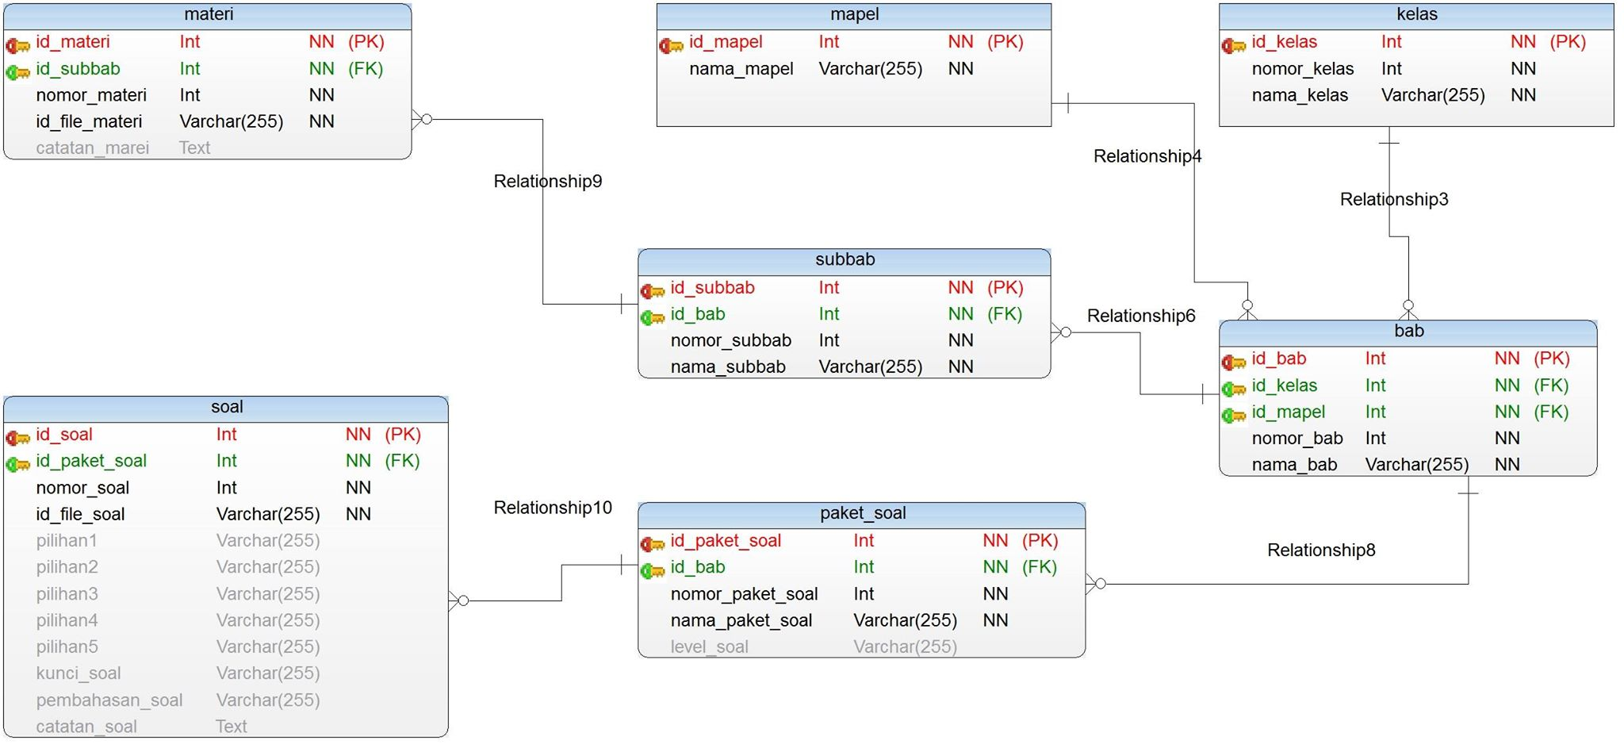
DESAIN [UI, DATABASE]
Database

Slide 8
TOOLS
- dev tools : Android studio (Android), XAMPP (Web)
- desainer db : StarUML, Power designer
- DBMS : SQLite (android), MySQL (Web)
- Text Editor (web) : Sublime Text 2
- Text Editor (document) : Micrososft Word
- Timeline Editor : Microsoft Open Project
- picture desainer : Corel Draw, Photoshop

Slide 9
Class Diagram
Web admin
Android App

Slide 10
Site Map Aplikasi
Web admin

Slide 11
Site Map Aplikasi
Android App

Slide 12
Deployment : Arsitektur Aplikasi
INTERNET
PENYEDIA DATA
AMBIL DATA

Slide 13
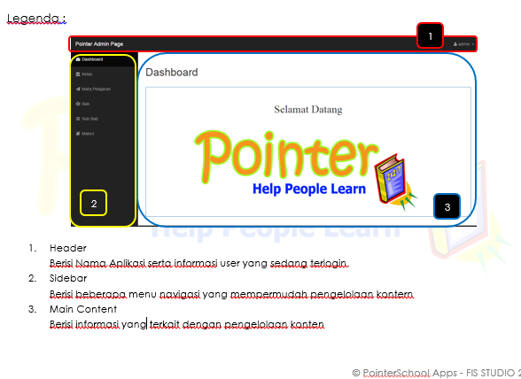
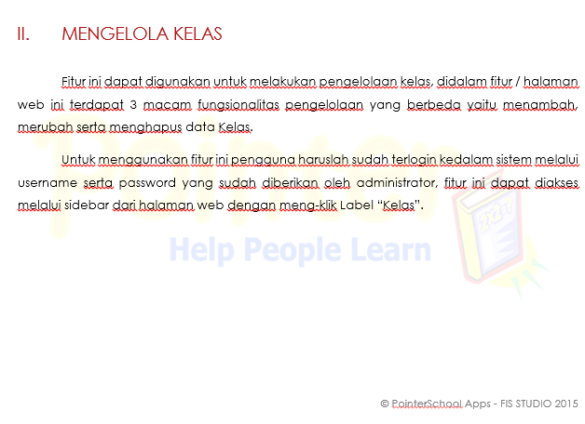
Deliverables : user manual
User Manual, SKPL dan DPPL terlampir

Slide 14
PROJECT MANAGEMENT

Slide 15
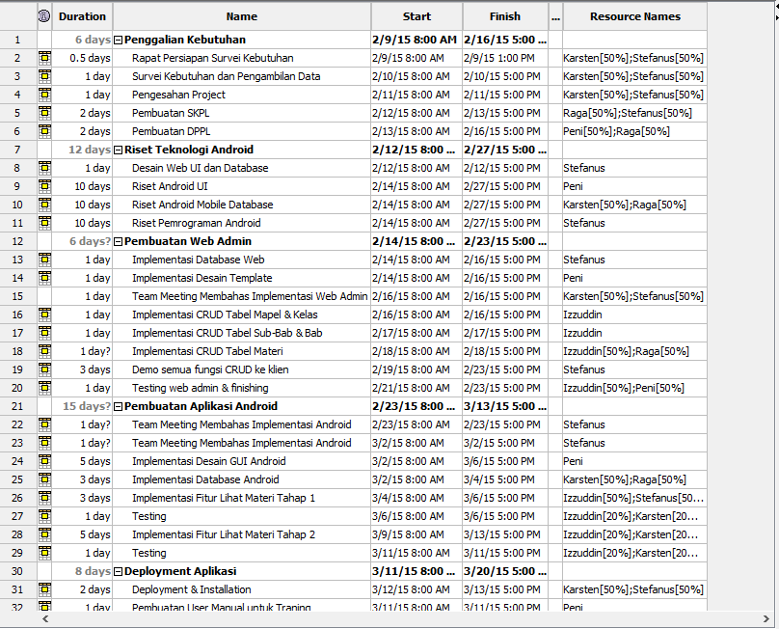
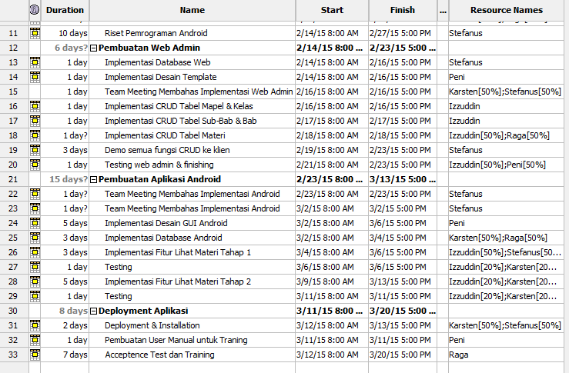
Realisasi RPPL
Timeline

Slide 16
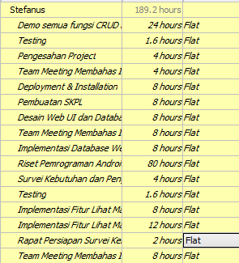
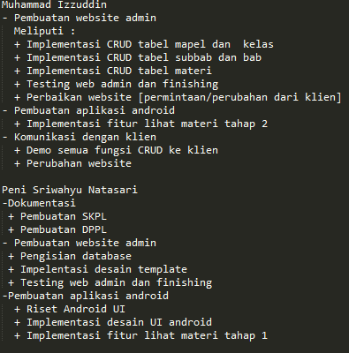
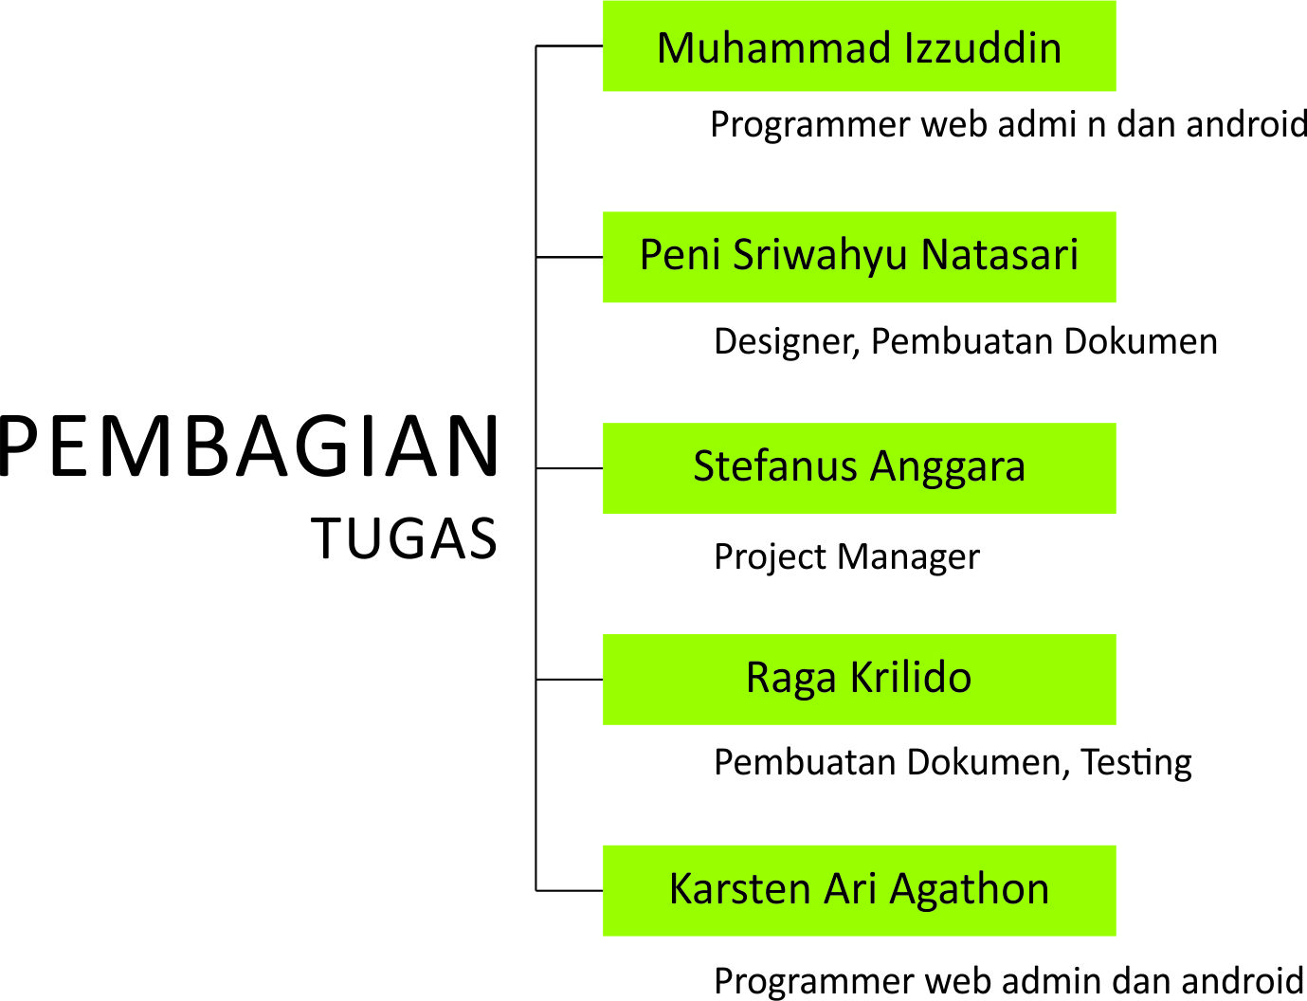
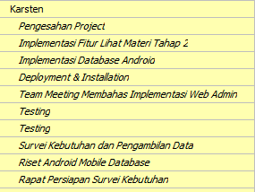
Realisasi RPPL
Personil + Jobdesk
Secara umum
Jobdesk lapangan
Menurut timeline
TERLAMPIR

Slide 17
Kendala yang ditemui
Team Pengembang yang belum terbiasa dengan lingkungan Android
Koordinasi yang kurang baik
Klien yang susah ditemui karena sibuk
Kebutuhan klien yangg berubah

